Slide 1
Weak nouns
Grammatik
R1-nom. singular has no ending. All other forms add (e)n.
R1-nom. singular has no ending. All other forms add (e)n.
Some masculine (mainly person) nouns add (e)n in every form except R1-nominative singular:
➜
Ich bin Student. Wir sind Studenten.
R1
I am a student. We are students.
➜
More weak nouns: Junge (boy) Kunde (customer) Nachbar (neighbour) Mensch (human) Name (name)
Mein Lehrer ist der Herr Schmidt.
My teacher is Mr Smith.
➜
I see Mr Smith every day.
R2
Ich sehe den Herrn Schmidt jeden Tag.
Er sagt: “Guten Morgen, meine Damen und Herren”
➜
Where would you see these signs?
He says: “Good morning, ladies and gentlemen.”
Damen
Herren
➜
I often talk with Mr Smith.
R3
Ich rede oft mit dem Herrn Schmidt.
Notes:
Note: Weak nouns are a Higher GCSE feature. Furthermore, they are not credit-bearing. We provide a short practice activity for this feature and the revisit of the preposition ‘seit’ for Higher tier students. Total teaching time 15 minutes. For mixed F/H classes, we provide a 15-minute set of activities on inclusive language, which those students can complete independently. However, teachers may choose to teach and practise this knowledge with all students, particularly at this stage in the course, to retain flexibility regarding the most appropriate tier of entry.
Timing: 2 minutes
Aim: to introduce new knowledge about weak nouns in German.
Procedure: 1. Click to present the information step by step.
2. Elicit the English translations for the German examples given.

Slide 2
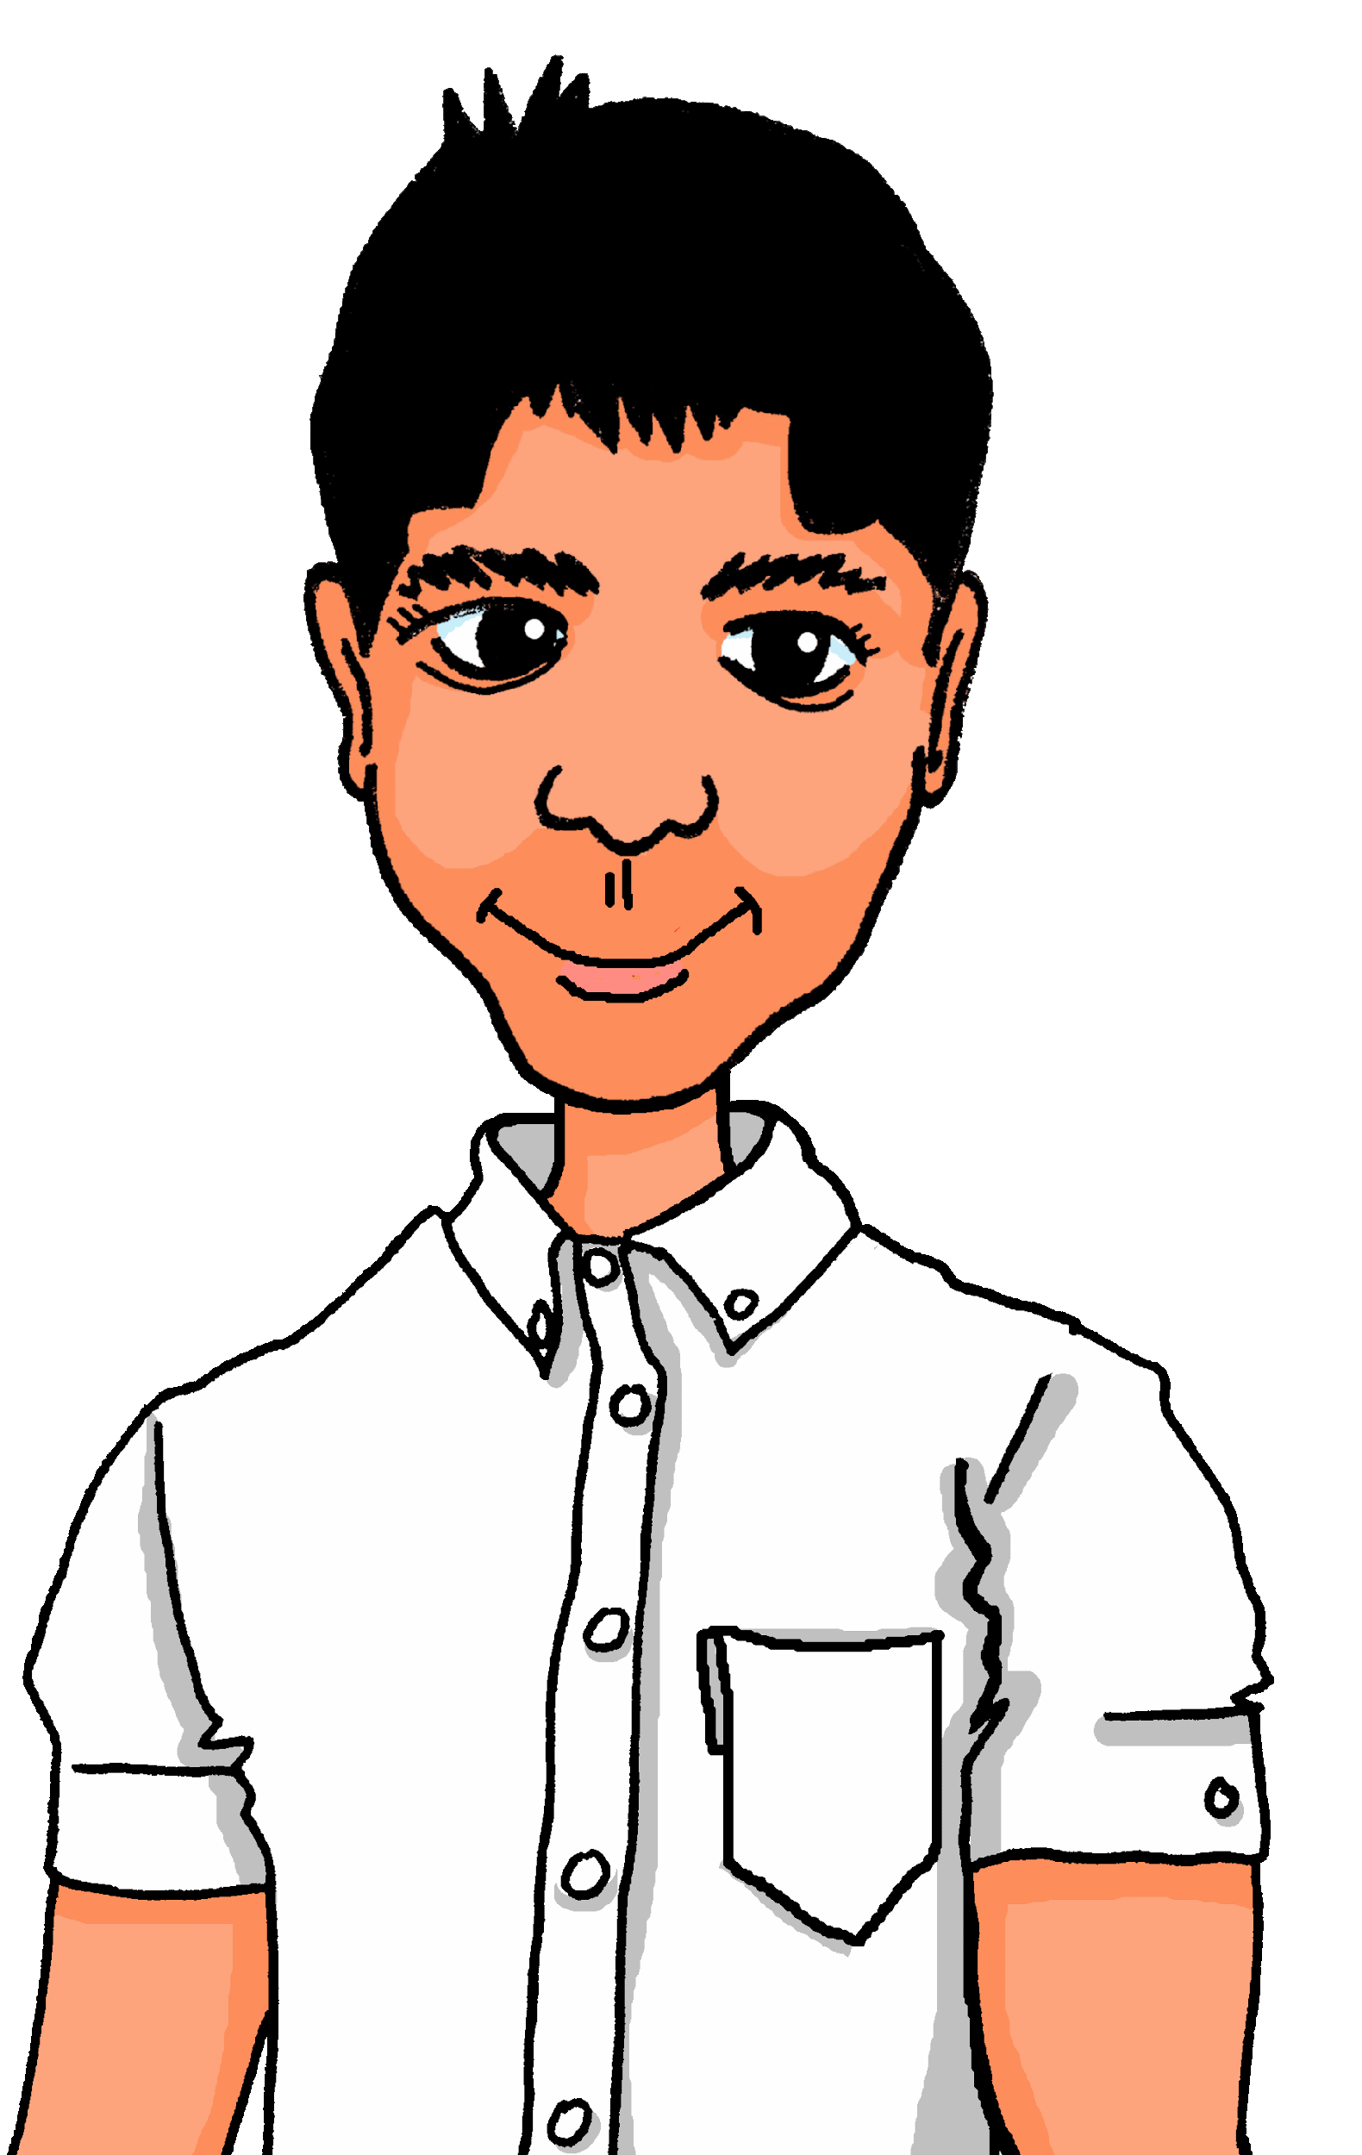
Mehmet
Hör zu. Welches Wort ist richtig? Wie heißt das auf Englisch?
hören
Nein
Wort? | Weak? | Englisch?
Student | Studenten | Ja | My brother is a student.
Schülerin | Schüler | Nein | Mia is a good pupil.
Nachbar | Nachbarn | Ja | I don’t see my neighbour very often.
Herrn | Herr | Ja | He is called Mr Müller.
Namen | Name | Ja | Have you forgotten my name?
Namen | Name | Ja | What is your name?
Person | Personen | Nein | He is a very friendly person.
Partner | Partnerin | Nein | He lives together with his partner.
Mensch | Menschen | Ja | They are both very nice people.
Ja
1
2
3
4
5
6
7
8
9
Notes:
Timing: 4 minutes
Aim: to practise aural recognition of the meaning and function of weak nouns.
Procedure: 1. Click to listen.
2. Students select the correct word to finish each sentence/fill the gap.
3. They then decide for each item (1-8) whether the noun is weak or not.
4. Elicit answers and check understanding of each sentence orally, if time. Note that all this vocabulary was previously taught and practised at KS3.
Transcript: 1. Hallo! Ich heiße Mehmet. Mein Bruder ist Student. 2. Meine Freundin Mia ist eine gute Schülerin. 3. Ich sehe meinen Nachbarn nicht sehr oft. 4. Er heißt Herr Müller. 5. Ich frage ihn: Haben Sie meinen Namen vergessen? 6. Er sagt: Wie ist dein Name? 7. Er ist eine freundliche Person. 8. Er wohnt zusammen mit seinem Partner. 9. Sie sind beide sehr nette Menschen.

Slide 3
seit (since and for)
Grammatik
Use seit with the present tense to say when an unfinished action or state started in the past.
Use seit with a point in time:
Use seit also with a time span:
If the action is finished, use the past (perfect) tense without a preposition:
Notice that English uses a different structure:
‘have been –ing’
➜
Ich lerne seit Juni Deutsch.
➜
I have been learning German since June.
Notice that seit is the word for since AND for, for ongoing actions started in the past.
Ich lerne seit vier Wochen Deutsch.
➜
I have been learning German for four weeks.
Ich habe vier Wochen Deutsch gelernt.
➜
I learnt German for four weeks.
Notes:
Note: Use of seit is a Higher GCSE feature. However, for any schools who use the NCELP KS3 SOW, it was introduced half-way through Y8. Teachers can decide whether to include it for all or just some students. In this lesson, we provide a short practice activity for this feature. There is an alternative activity on inclusive language, if preferred. However, teachers may choose to teach and practise this knowledge with all students, particularly at this stage in the course, to retain flexibility regarding the most appropriate tier of entry.
Timing: 3 minutes (two slides)
Aim: to revisit meanings and use of seit.
Procedure: 1. Click to present the information step by step.
2. Elicit the English translations for the German examples given.

Slide 4
seit plus R3 (dative)
Grammatik
The preposition seit is always followed by R3 (dative):
masculine
feminine
neuter
ein Monat
eine Woche
ein Jahr
…Student.
Ich bin seit…
…Student.
Ich bin seit…
einem Jahr
Ich bin seit…
einem Monat
einer Woche
…Student.
➜
I’ve been a student for a month.
I’ve been a student for a week.
I’ve been a student for a year.
Freunde – friends Note that after mit Freunde → Freunden.
plural
Ich spiele seit vier Jahren mit meinen Freunden in einer Band.
and articles!
Jahre – years Note that after seit Jahre →Jahren.
The simple rule: Use ‘–n’ for all R3 (dative) plural nouns, except plurals ending in –s (e.g., Opas, Omas, Parks).
Notes:
Aim: to revisit meanings and use of seit.
Procedure: 1. Click to present the information step by step.
2. Elicit the English translations for the German examples given.

Slide 5
Neue Schüler*in
lesen
Lies die SMS von Mia und Katja. Schreib 1-8 und ‘since’ oder ‘for’.
Lies die ganzen SMS. Wie heißt das auf Englisch? Sag deinem Partner / deiner Partnerin.
Hey! Ich warte seit zwei Stunden! Wo bist du denn eigentlich?
Seit März mache ich diesen Kurs.
________
______
 | since | for
1
2
3
4
5
6
7
8
___
______
4
_______________
_______?
1
Ich habe ein Jahr Chinesisch gelernt. Das war toll.
Ja, aber nur seit gestern...sie ist nett..
________
Ich bin seit heute morgen in der Bibliothek.
____________
______
_________________
______
____________
_______
5
7
_________
2
Eigentlich heißt sie jetzt Martin und benutzt das Pronomen ‚they‘. Sie weiß seit einem Jahr, dass sie trans ist.
Ach, so lange?! Seit wie lange lernst du schon Polnisch?
__________________
Kennst du Marta? Sie ist neu an der Schule und wohnt seit drei Wochen hier...
________
__________________
__________________
________
__________________
__________________
________
3
__________
___
6
_______________
8
Notes:
Timing: 5 minutes Aim: to process the different meanings of seit by differentiating between point in time (since) and duration (for). Procedure: 1. Students read the expressions with seit and decide whether each one refers to since or for.
2. Click to reveal answers.
3. Click again to reveal complete sentences.
4. Students translate each sentence orally into English.
Full sentence text.
1. Ich warte seit zwei Stunden. Wo bist du eigentlich?
2. Ich bin seit heute morgen in der Bibliothek.
3. Ach so lange?! Seit wie lange lernst du schon Polnisch? 4. Seit März mache ich diesen Kurs. 5. Ich habe ein Jahr Chinesisch gelernt. Das war toll.
6. Kennst du Marta? Sie ist neu an der Schule und wohnt seit drei Wochen hier…
7. Ja, aber nur seit gestern… sie ist nett. 8. Eigentlich heißt sie jetzt Martin und benutzt das Pronomen ‘they’. Sie weiß seit einem Jahr, dass sie trans ist.

